Slide 1
ALIMENTACIÓN Y CÁNCER
PLAGA S.XXI

Slide 2
ESPAÑA
ESTADÍSTICA

Slide 3
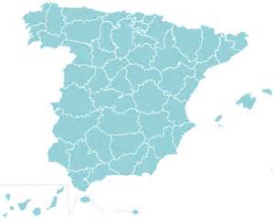
ESPAÑA
1ª CAUSA DE MUERTE: 25% DE LAS DEFUNCIONES EN ESPAÑA ( SEOM, 2016).
CÁNCER
1 – 3
1 – 4
DATA FROM WORLD H. ORGANIZATION

Slide 4
RIESGO DE CÁNCER
90 -95% ambientales
5-10% genes
30% PUEDE SER PREVENIDO

Slide 5
CAUSAS
CÁNCER
Agentes infecciosos
Alimentación
Transmisión de genes
Hábito Tabáquico
Medicación
Radiación
Químicos

Slide 6
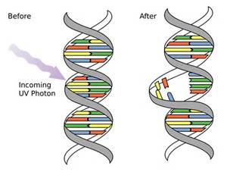
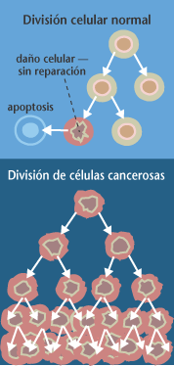
PROCESO CANCEROSO
CAMBIO
ADAPTACIÓN
DAÑO
CÁNCERER

Slide 7
CARCINOGÉNESIS

Slide 8
EFECTOS
Efectos
Pro-Canceroso
Obesidad. SxM
Insulina // Leptina
AGPw6 // Obesidad
ROS, Aflatosinas compuestos nitrogenados bisfenoles, aminas heterociclicas
Bajo Folato
Malnutrición
Insulin-Like growth factor
Composición corporal
■
Proliferación celular
■
Carcinógenos / exposición
Daño ADN
■
Fallo de la Apoptosis (muerte natural de la célula)
■
Diferenciación
Efectos
Anti-Canceroso
Restricción energética
■
Flavonoides, retinoides, Se, AGPw3
■
Zn, Cr, Licopeno, Vit A, E, C, Compuestos organosulfurados.
Se, Folatos,
Vit A, Q10
■
Retinoides,
polifenoles,
AGPw3
■
Folato
Célula Normal
Célula Propensa
TIEMPO
Fallo de reparación de ADN
ADN reparado
Apoptosis
Epigenética
Célula Cancerosa

Slide 9
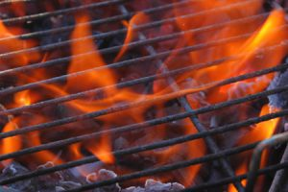
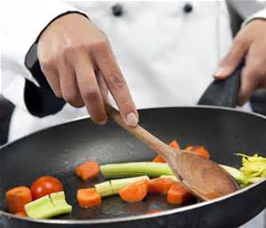
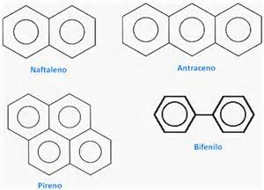
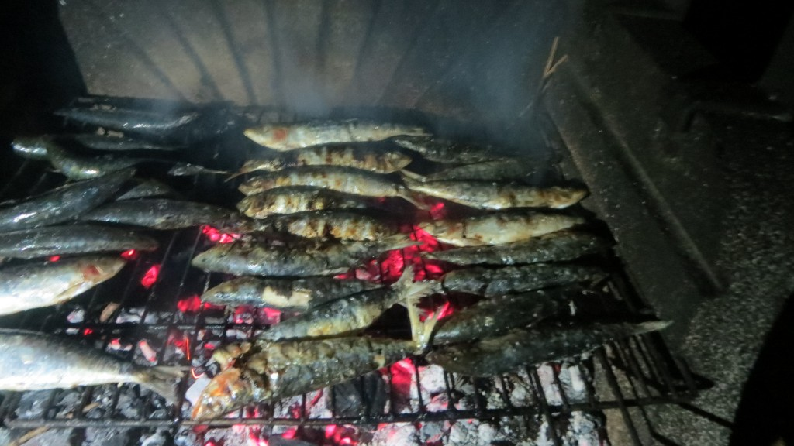
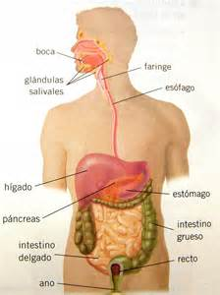
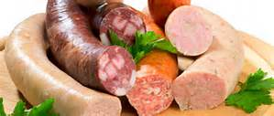
AGENTES CARCINOGÉNICOS DE LOS ALIMENTOS
PREPARACIÓN DE ALIMENTOS
AMINAS HETEROCÍCLICAS HIDROCARBUROS
AROMÁTICOS POLICÍCLICOS
AMINAS AROMÁTICAS
N-NITROSO
NITRATOS
NITRITOS

Slide 10
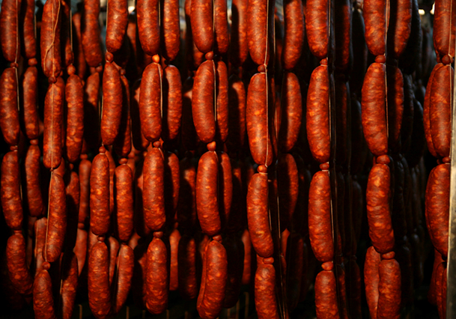
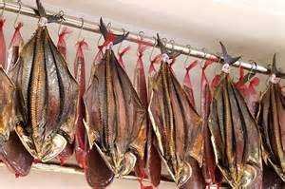
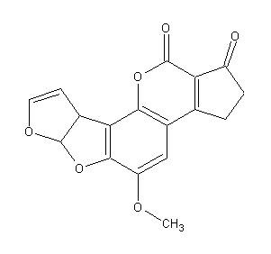
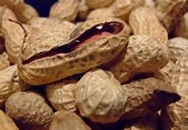
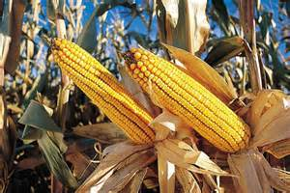
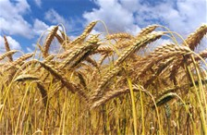
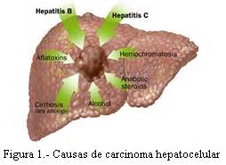
AGENTES CARCINOGÉNICOS DE LOS ALIMENTOS
AHUMADOS Y SALAZONES
BENZOPERINOS
NITROSAMINAS
AFLATOXINA B
FUMONISINA B
CARCINOGÉNICOS

Slide 11
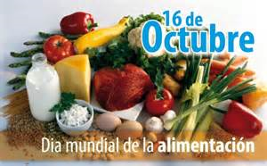
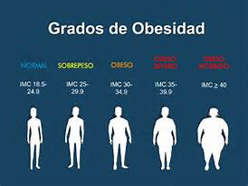
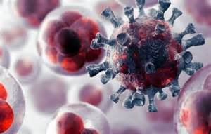
RIESGO
OMS Organización Mundial de la Salud
La obesidad y el sobrepeso se definen como una acumulación anormal o excesiva de grasa que puede ser perjudicial para la salud. medir la obesidad es el índice de masa corporal (IMC), esto es el peso de una persona en kilogramos dividido por el cuadrado de la talla en metros. Una persona con un IMC igual o superior a 30 es considerada obesa IMC igual o superior a 25 es considerada con sobrepeso.
El sobrepeso y la obesidad son factores de riesgo para numerosas enfermedades crónicas, entre las que se incluyen la diabetes, las enfermedades cardiovasculares y el cáncer
CÁNCER

Slide 12
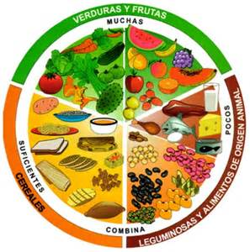
RIESGO
Carcinogénesis
INSULINA, ESTRÓGENOS
APOPTOSIS
RESPUESTA INFLAMATORIA
RIESGO
CÁNCER
Peso
IMC
21-23
Kg/m2

Slide 13
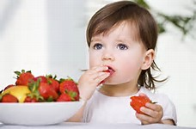
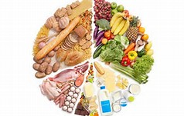
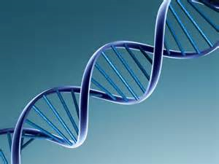
25.000 COMPUESTOS BIOACTIVOS
CICLO CELULAR
PROLIFERACIÓN
REGULACIÓN HORMONAL
REPARACIÓN DEL ADN
DIFERENCIACIÓN CELULAR
METABOLISMO CARCINÓGENO
PROCESOS INFLAMACIÓN E INMUNIDAD
APOPTOSIS
ADN

Slide 14
PREVENCIÓN DEL CÁNCER

Slide 15
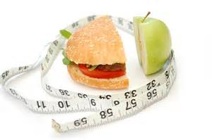
RECOMENDACIONES
MANTENER EL PESO CORPORAL
IMC ADULTOS ENTRE 21 Y 23 INTERVALO NORMAL DE VARIACIÓN.
NIÑEZ Y ADOLESCENCIA ASEGURAR PESO CORPORAL HACIA INTERVALO INFERIOR IMC A LOS 21 AÑOS
MANTENER PESO CORPORAL DENTRO DEL INTERVALO NORMAL DE VARIACIÓN A PARTIR DE LOS 21 AÑOS.
EVITE AUMENTOS DE PESO Y AUMENTO DE LA CIRCUNFERENCIA DE LA CINTURA EN LA VIDA ADULTA.

Slide 16
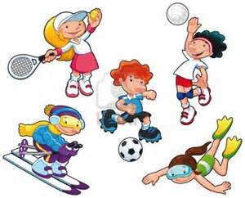
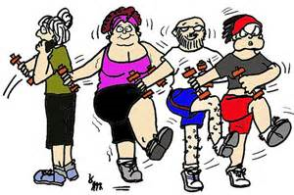
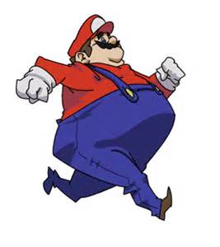
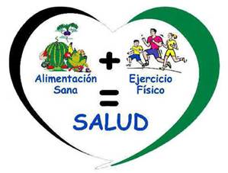
RECOMENDACIONES
ACTIVIDAD FÍSICA
REALIZAR ACTIVIDAD FÍSICA DE INTENSIDAD MODERADA O CAMINATA ENÉRGICA DURANTE AL MENOS 30 MINUTOS DIARIOS.
A MEDIDA QUE EL ESTADO FÍSICO MEJORA, REALIZAR 60 MINUTOS O MÁS DE ACTIVIDAD FÍSICA MODERADA, O 30 MINUTOS DIARIOS O MÁS, DE ACTIVIDAD FÍSICA INTENSA.
LÍMITE LOS HÁBITOS SEDENTARIOS.

Slide 17
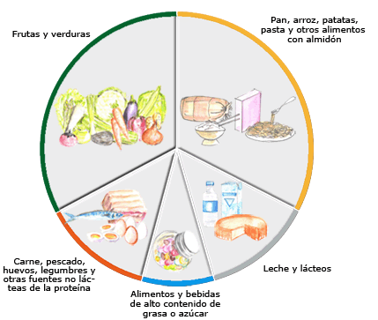
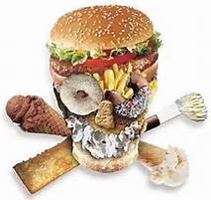
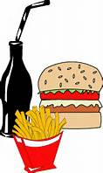
RECOMENDACIONES
ALIMENTOS Y BEBIDAS QUE PROMUEVEN EL AUMENTO DE PESO
PROPORCIÓN
ADECUADA
CONSUMIR POCOS ALIMENTOS DE ALTA DENSIDAD ENERGÉTICA.
EVITAR CONSUMO DE BEBIDAS AZUCARADAS.
BAJO CONSUMO DE “COMIDA RÁPIDA”, O EVITARLA.

Slide 18
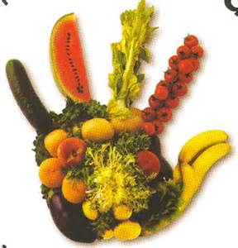
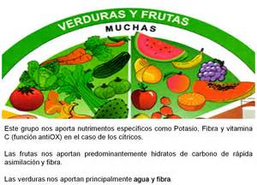
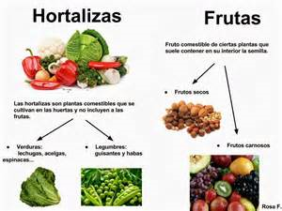
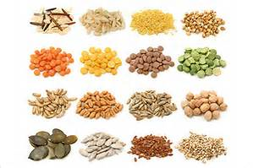
RECOMENDACIONES
ALIMENTOS VEGETALES
CONSUMIR AL MENOS 5 PORCIONES DIARIAS (MÍNIMO 400 GRAMOS) DE UNA VARIEDAD DE HORTALIZAS NO FECULENTAS Y FRUTAS.
CONSUMIR CEREALES (GRANOS) Y LEGUMINOSAS (LEGUMBRES) POCO ELABORADAS CON CADA COMIDA.
LIMITAR CONSUMO DE ALIMENTOS RICOS EN ALMIDÓN REFINADO.
LAS PERSONAS QUE CONSUMAN RAÍCES TUBEROSAS FECULENTAS COMO ALIMENTOS BÁSICOS, DEBEN ASEGURAR UNA INGESTA SUFICIENTE DE HORTALIZAS NO FECULENTAS, FRUTAS Y LEGUMINOSAS (LEGUMBRES)
Legumbres

Slide 19
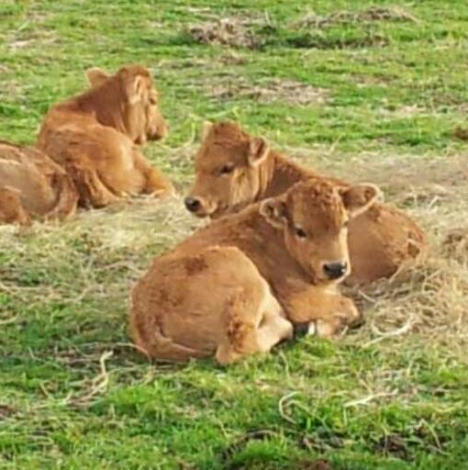
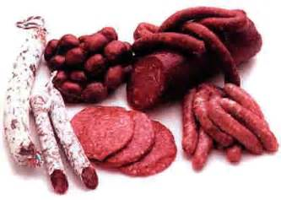
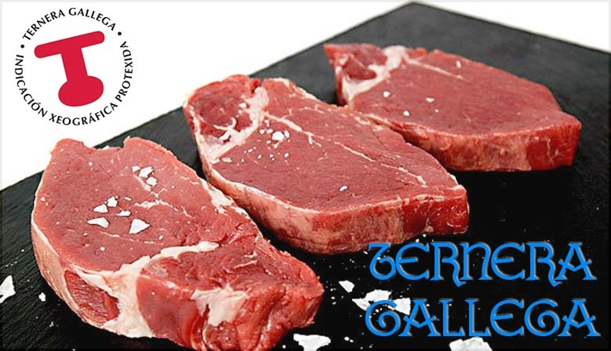
RECOMENDACIONES
ALIMENTOS DE ORIGEN ANIMAL
CONSUMIR CARNES ROJAS MENOS DE 500 GRAMOS POR SEMANA Y MÍNIMA PROPORCIÓN O NÍNGUNA DE CARNES PROCESADAS.

Slide 20
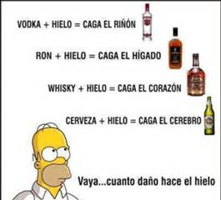
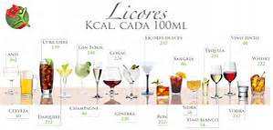
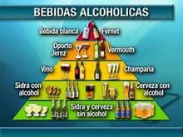
RECOMENDACIONES
BEBIDAS ALCOHÓLICAS
LIMITAR BEBIDAS ALCOHÓLICAS:
NO BEBA MÁS DE DOS UNIDADES DIARIAS, SÍ ES
NO BEBA MÁS DE UNA UNIDAD, SÍ ES

Slide 21
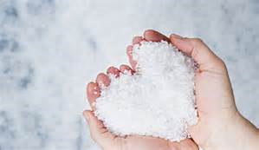
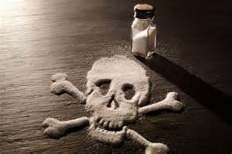
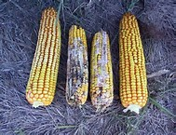
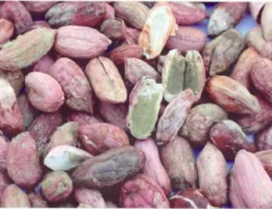
RECOMENDACIONES
CONSERVACIÓN, ELABORACIÓN Y PREPARACIÓN.
LIMITAR CONSUMO DE SAL, CLORURO DE SODIO, INFERIOR A 5 GRAMOS (2 GRAMOS DE SODIO) DIARIOS.
NO CONSUMIR CEREALES (GRANOS) O LUGUMINOSAS (LEGUMBRES) CONTAMINADOS POR HONGOS (AFLATOXINAS).

Slide 22
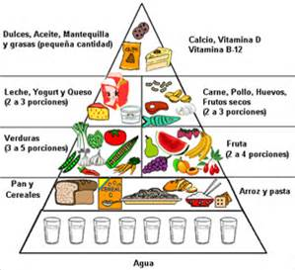
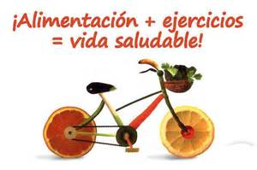
RECOMENDACIONES
SUPLEMENTOS ALIMENTARIOS
SATISFACER LOS REQUERIMIENTOS NUTRICIONALES SOLO POR MEDIO DE LA DIETA

Slide 23
BIBLIOGRAFÍA:
DRA. BRICIA LÓPEZ PLAZA: SEMINARIO ”EL PAPEL DE LA NUTRICIÓN EN LA GÉNESIS DEL CÁNCER” DE LA UNED Y INSTITUTO DE INVESTIGACIÓN SANITARIA HOSPITAL UNIVERSITARIO LA PAZ. IdiPAZ.
ALIMENTACIÓN, NUTRICIÓN Y CÁNCER PREVENCIÓN Y TRATAMIENTO. Editorial. CIENCIAS DE LA SALUD. UNIVERSIDAD NACIONAL A DISTANCIA. UNED

Slide 24
